Slide 1
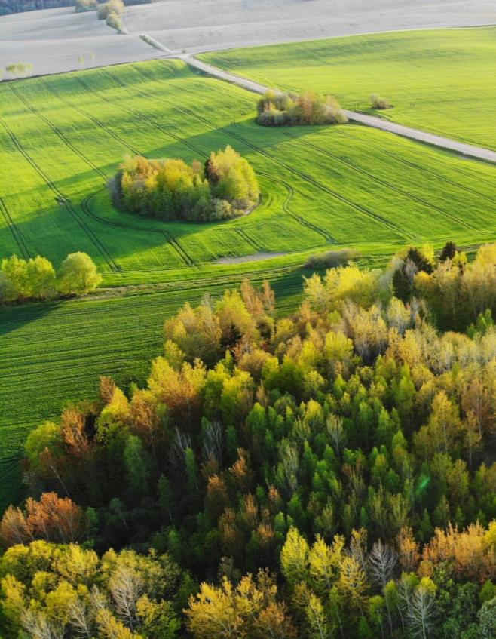

ЭКОЛОГИЧЕСКАЯ КУЛЬТУРА – ОТВЕТСТВЕННОСТЬ КАЖДОГО
Единый день
информирования населения
август 2026 г.

Slide 2
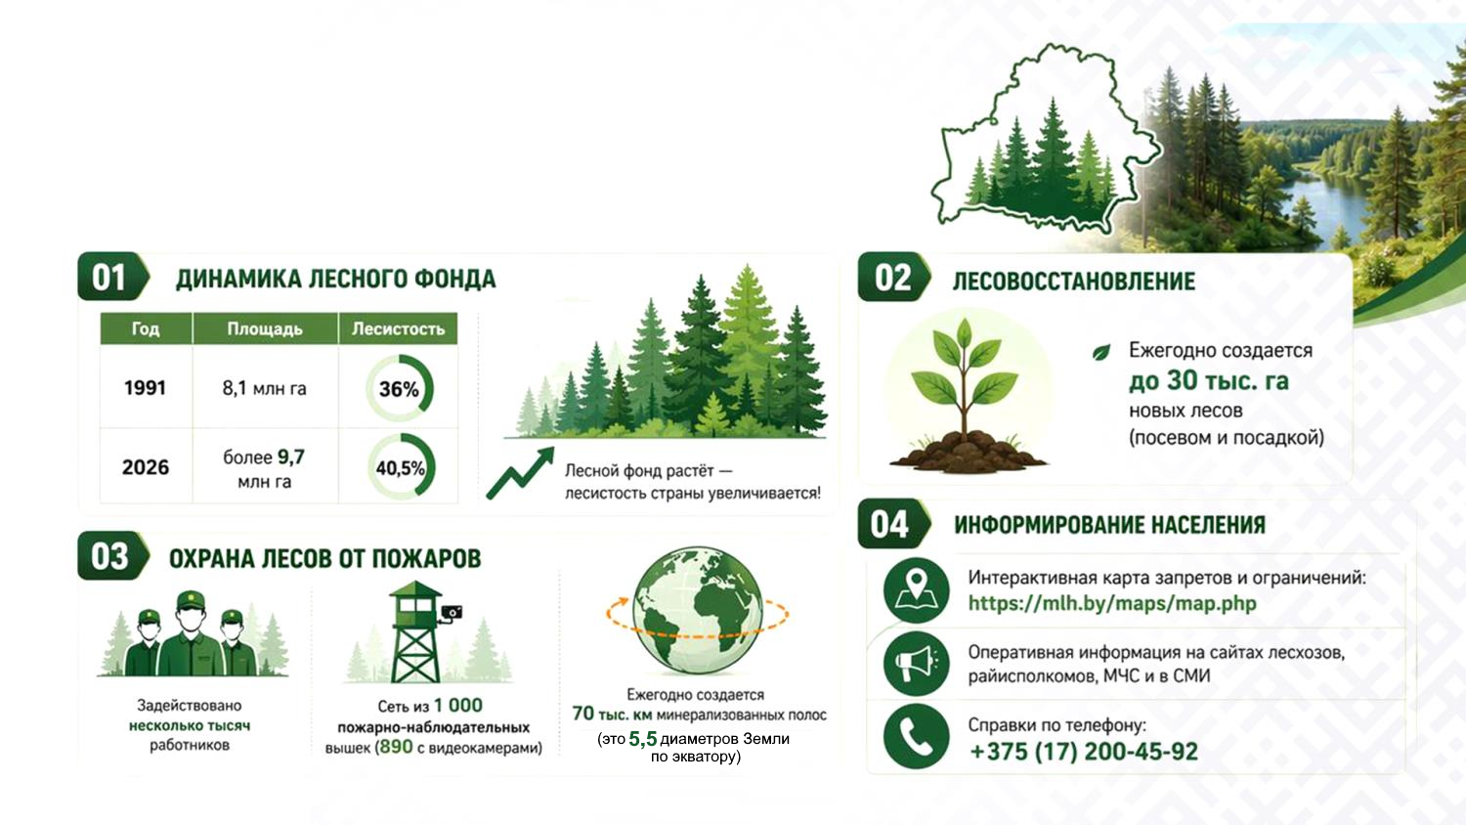
ЛЕСНЫЕ УГОДЬЯ
БЕЛАРУСИ И ИХ ОХРАНА

Slide 3
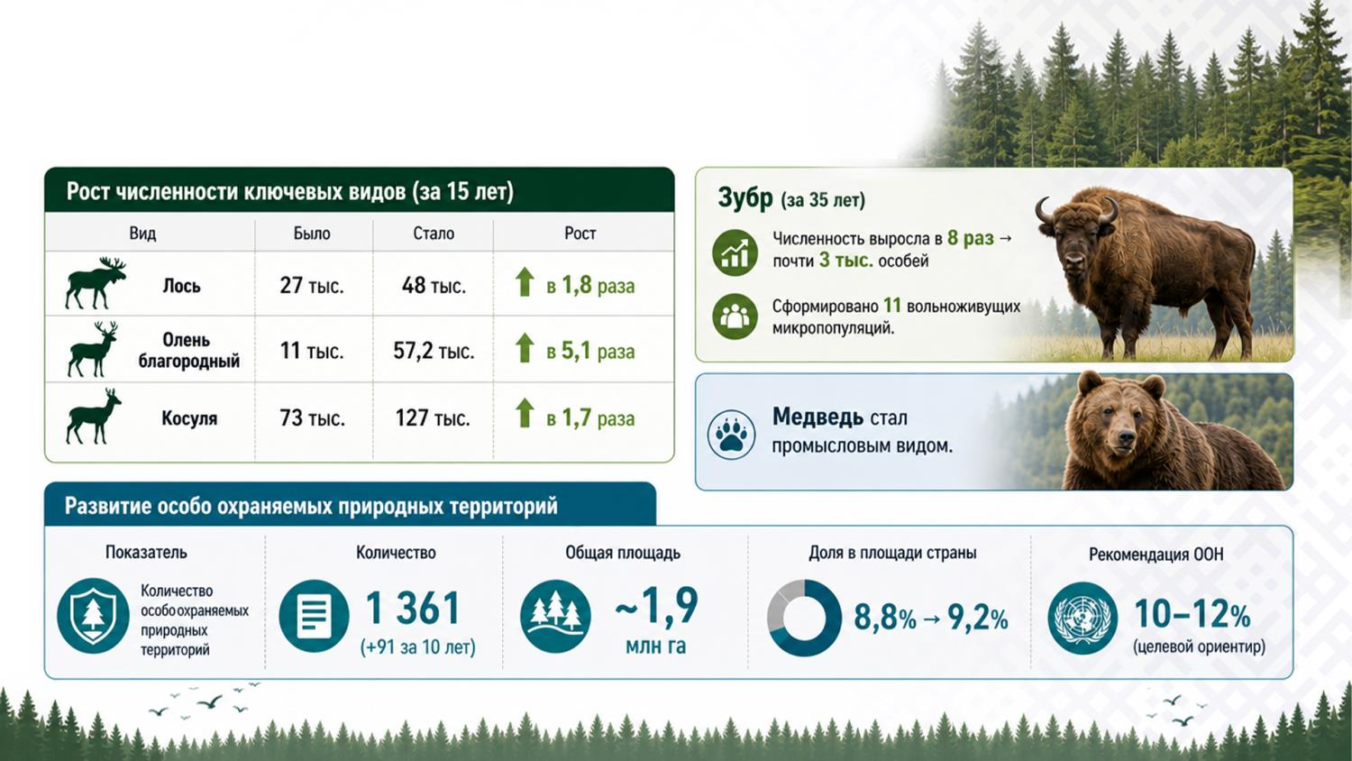
ЖИВОТНЫЙ МИР И ЕГО ОХРАНА

Slide 4
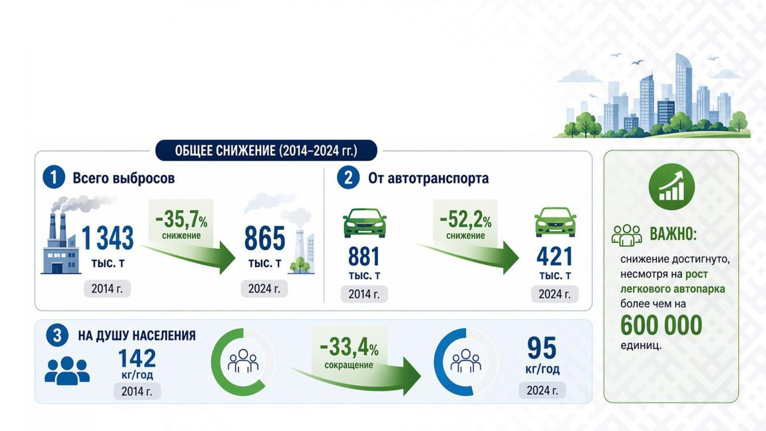
ПОЛОЖИТЕЛЬНАЯ ДИНАМИКА СНИЖЕНИЯ ВЫБРОСОВ ЗАГРЯЗНЯЮЩИХ ВЕЩЕСТВ
В АТМОСФЕРНЫЙ ВОЗДУХ

Slide 5
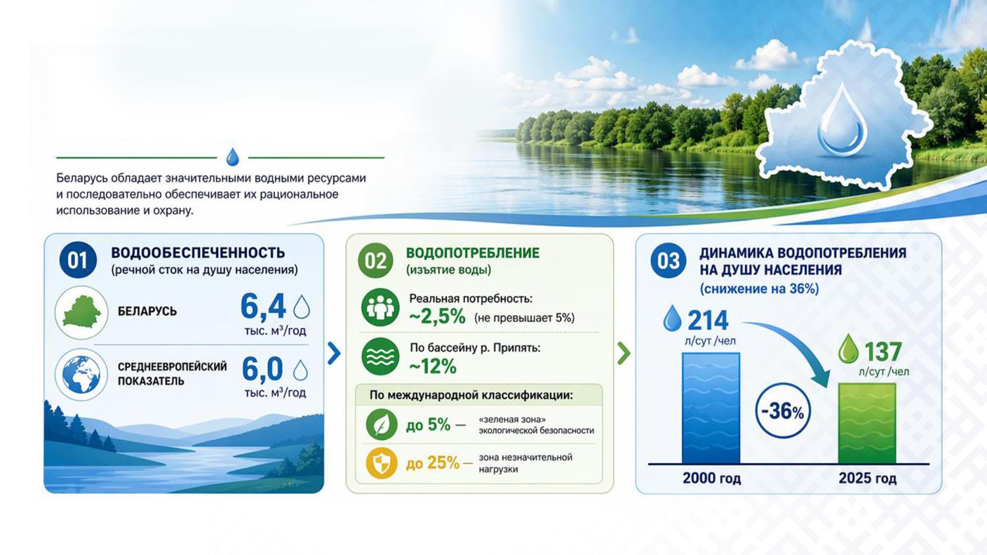
ВОДНЫЕ РЕСУРСЫ РЕСПУБЛИКИ
БЕЛАРУСЬ

Slide 6
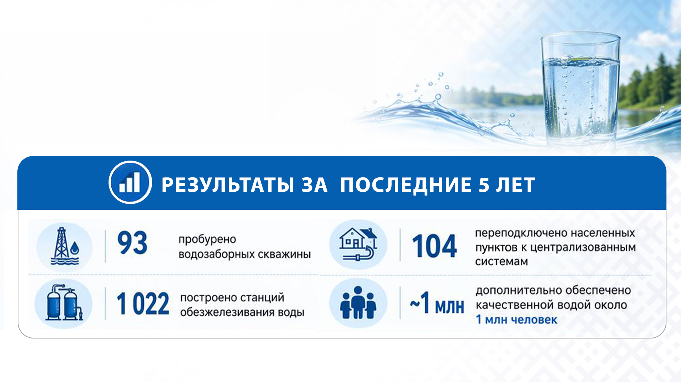
МЕРЫ ПО СНАБЖЕНИЮ
НАСЕЛЕНИЯ ВОДОЙ ПИТЬЕВОГО КАЧЕСТВА

Slide 7
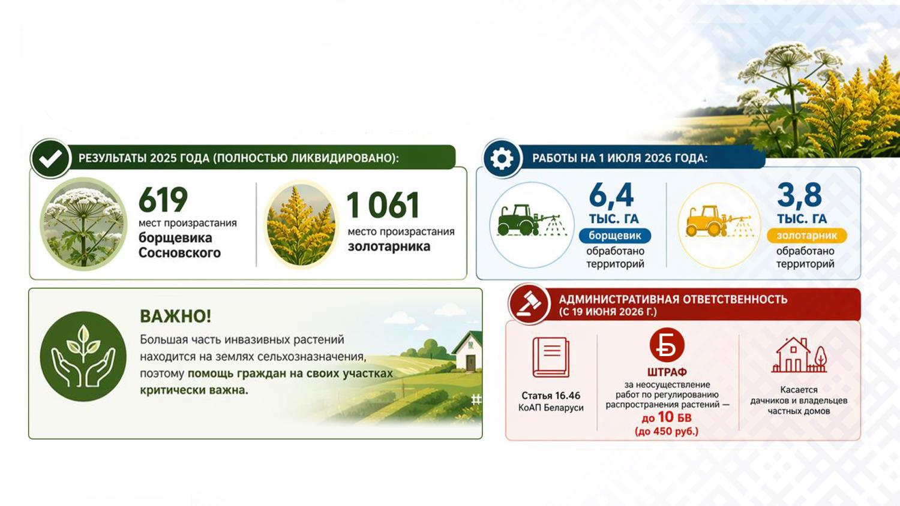
БОРЬБА С ИНВАЗИВНЫМИ ВИДАМИ

Slide 8
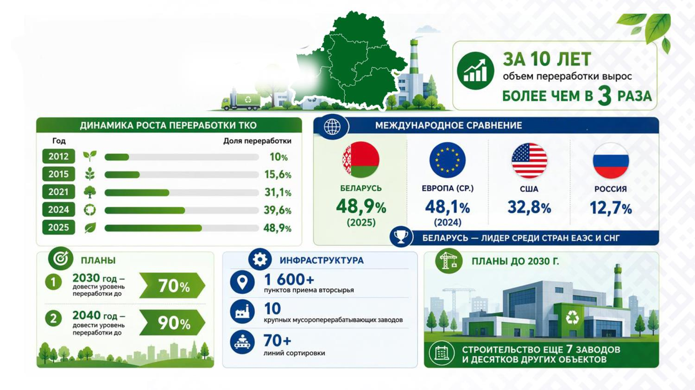
ПЕРЕРАБОТКА
ТКО В БЕЛАРУСИ

Slide 9
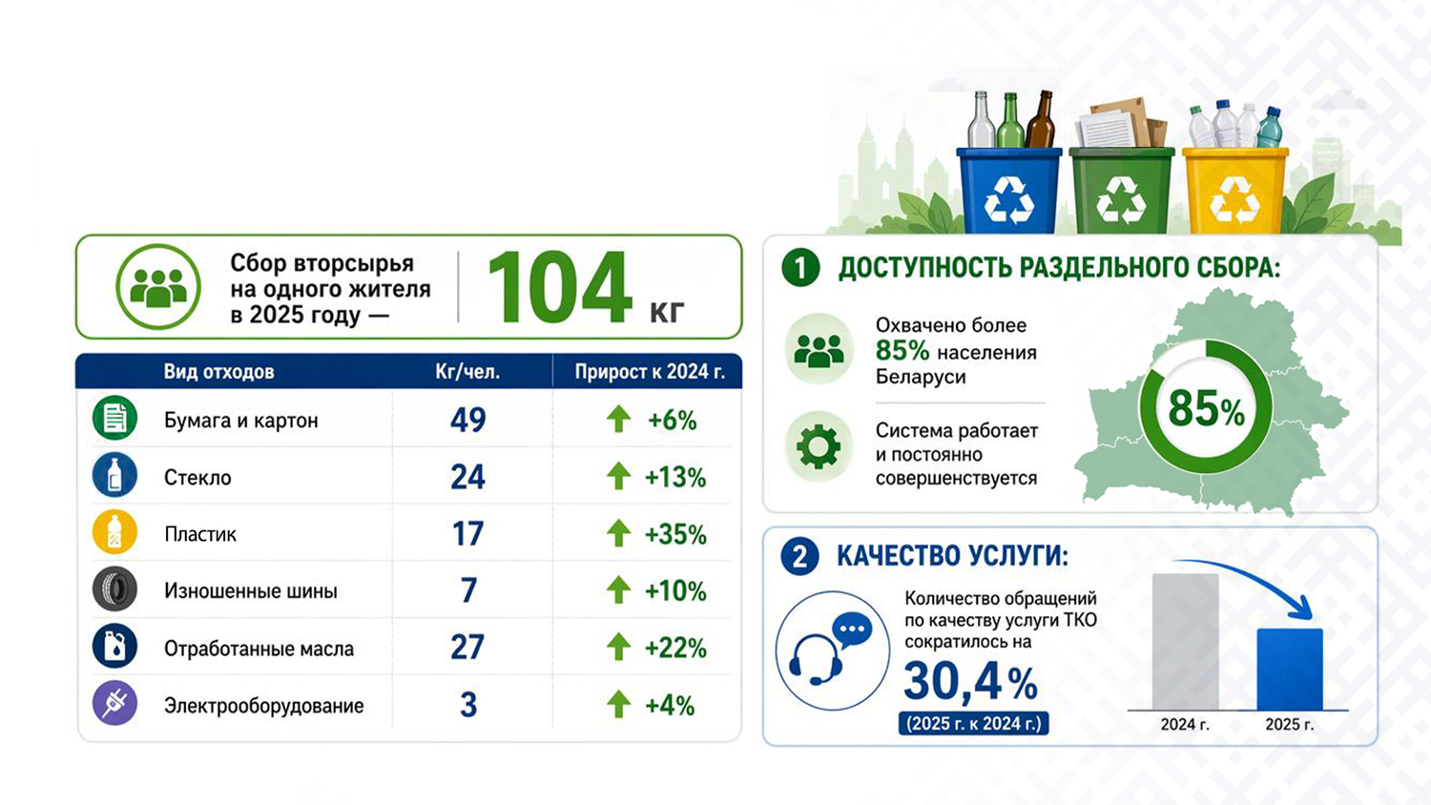
УЧАСТИЕ НАСЕЛЕНИЯ В РАЗДЕЛЬНОМ СБОРЕ ТКО

Slide 10
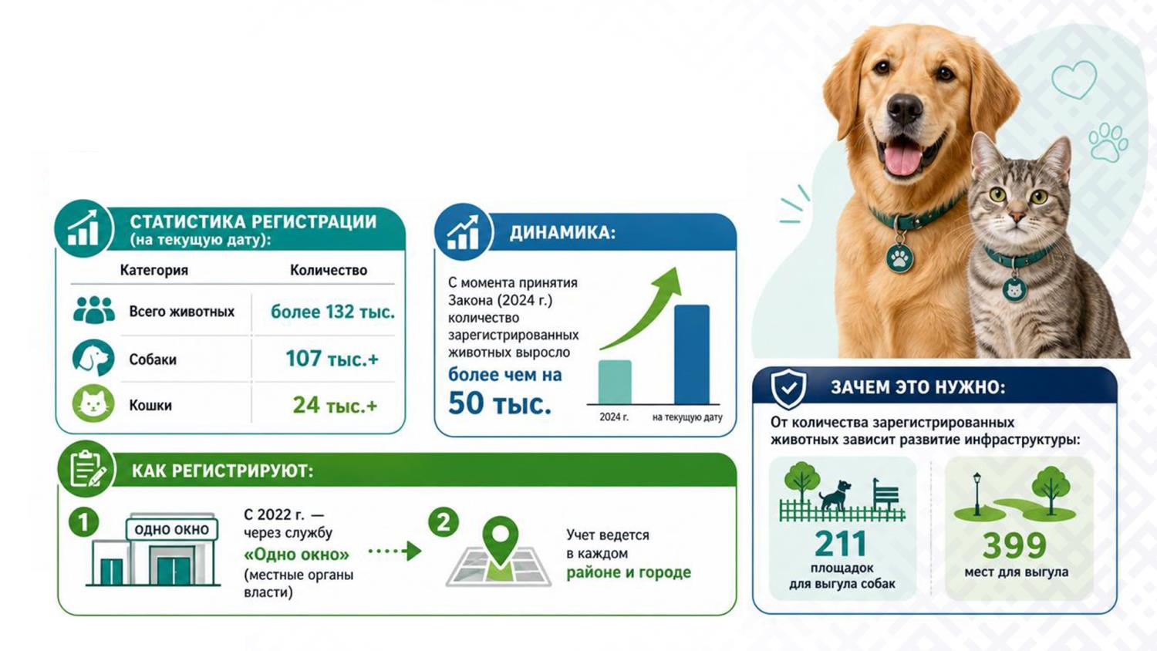
О РЕГИСТРАЦИИ
ЖИВОТНЫХ-КОМПАНЬОНОВ

Slide 11
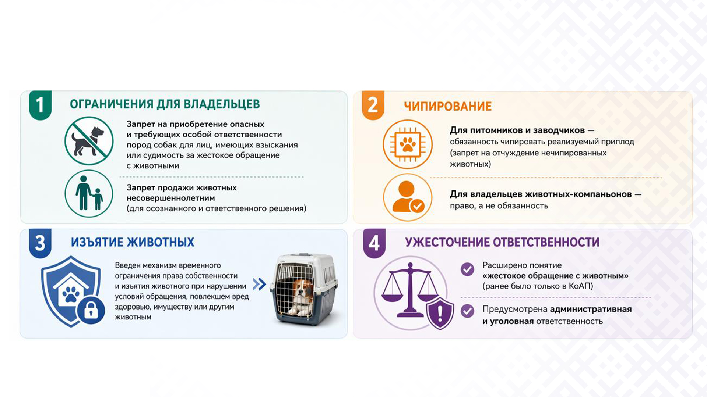
ПРАВИЛА ОБРАЩЕНИЯ С ЖИВОТНЫМИ

Slide 12
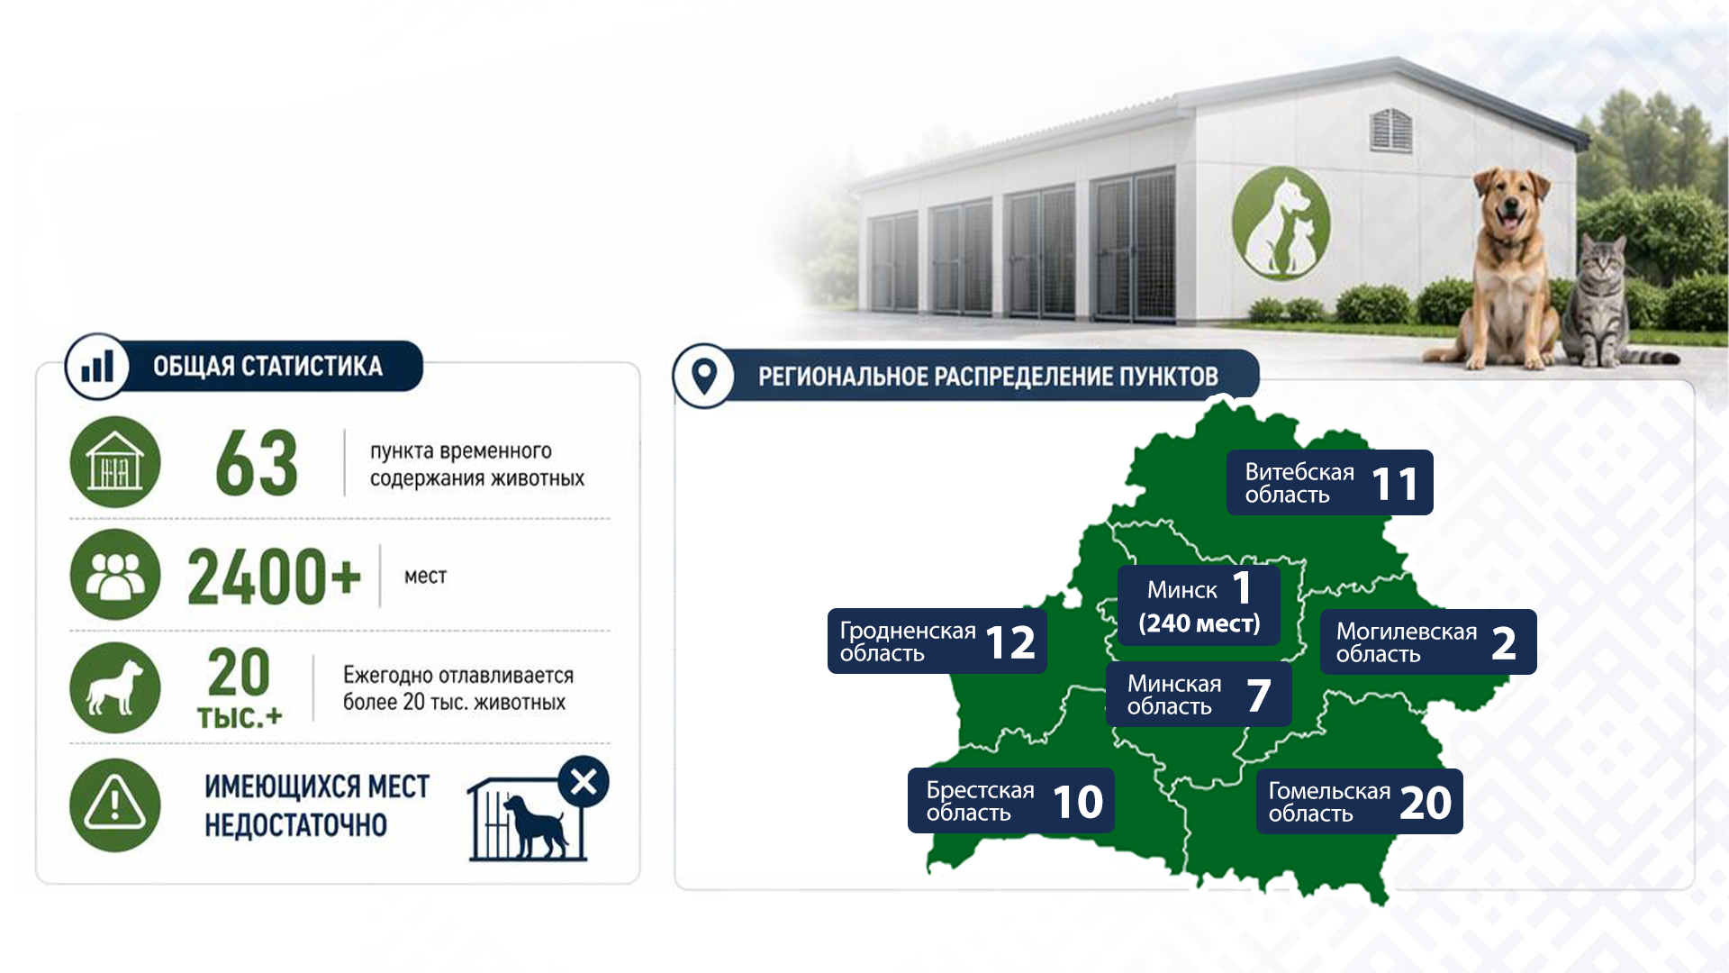
ОБЕСПЕЧЕННОСТЬ ПУНКТАМИ ВРЕМЕННОГО СОДЕРЖАНИЯ ЖИВОТНЫХ

Slide 13
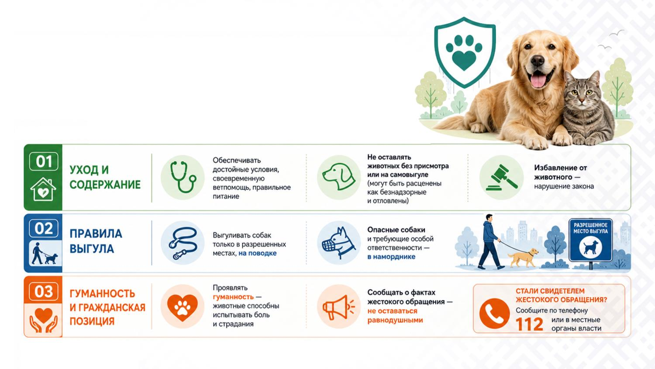
ОБЯЗАННОСТИ ВЛАДЕЛЬЦА ЖИВОТНОГО-КОМПАНЬОНА

Slide 14


